Slide 1
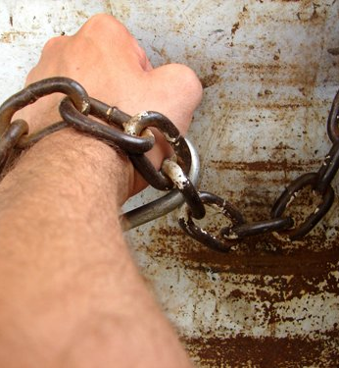
作基督的使者 – 受限制的使者
路加福音 3:7-18
Notes:
IN CUSTODY: Paul was arrested by the Roman commander after he was dragged out of the Temple precincts by a crowd. PICTURE: Ramzi Hashisho/www.freeimages.com

Slide 2
作基督的使者

Slide 3
求你， 与神和好吧！
“所以，我们作基督的使者，就好像神藉我们劝你们一般。我们替基督求你们与神和好。”
林后5:20

Slide 4
x58 使者 = 天使 ἄγγελος angelos
作基督的使者
x2使者 = 使徒 ἀπόστολος apostolos
x2
使者 = 长老πρεσβεία presbeia

Slide 5
x2 （论到保罗自己） 使者 = 代表 πρεσβεύω presbeuo Ambassador

Slide 6
作基督的使者
所以，我们作基督的使者，就好像神藉我们劝你们一般。我们替基督求你们与神和好。林后5:20
（我为这福音的奥秘作了带锁链的使者）并使我照着当尽的本分放胆讲论。以弗所书 6:20

Slide 7
John Piper said, “The apostle Paul was probably the greatest missionary witness to the victory of God that ever lived. God used him for tremendous breakthroughs for the spread of the gospel.”
约翰.派博 “使徒保罗或许是人类历史上为主做见证最伟大的宣教士。上帝使用保罗给福音的传播带来巨大的突破。”

Slide 8
受限制的使者
（我为这福音的奥秘作了带锁链的使者）并使我照着当尽的本分放胆讲论。
以弗所书 6:20

Slide 9
受限制的使者
使徒行传 21:27-36 那七日将完，从亚西亚来的犹太人，看见保罗在殿里，就耸动了众人下手拿他，喊叫说：“以色列人来帮助！这就是在各处教训众人，糟践我们百姓和律法并这地方的。他又带着希腊人进殿，污秽了这圣殿。”这话是因他们曾看见以弗所人特罗非摩同保罗在城里，以为保罗带他进了殿。
合城都震动，百姓一齐跑来，拿住保罗，拉他出殿，殿门立刻都关了。他们正想要杀他，有人报信给营里的千夫长说：“耶路撒冷合城都乱了！”千夫长立时带着兵丁和几个百夫长跑下去，到他们那里。他们见了千夫长和兵丁，就止住不打保罗。

Slide 10
受限制的使者
于是千夫长上前拿住他，吩咐用两条铁链捆锁；又问他是什么人，做的是什么事。众人有喊叫这个的，有喊叫那个的。千夫长因为这样乱嚷, 得不着实情，就吩咐人将保罗带进营楼去。到了台阶上，众人挤得凶猛，兵丁只得将保罗抬起来。众人跟在后面，喊着说：“除掉他！”

Slide 11
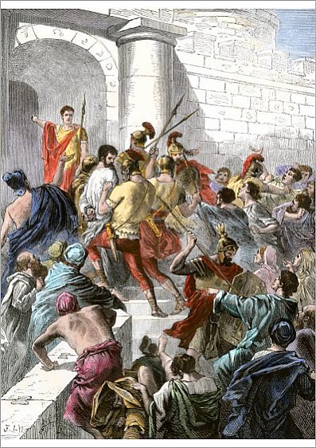
合城震动
喊叫
拉他
杀他
乱嚷
凶猛
抬起来
除掉他！

Slide 12
我们愿意成为 受限制的使者吗？

Slide 13
你的限制是什么？
家庭婚姻
尊严和安全感
侍奉的心胸
传道的信息

Slide 14
反思
我们要作基督的使者求人与神和好
我们认识上帝给我们的限制(枷锁)吗？
我们愿意成为受限制(约束)的使者吗？
总结：
作基督使者的影响力乃在上帝的约束中被释放

